Slide 1
一些元件库的说明
二、常用的器件的介绍
ANALOG：模拟电子电路元件，如R, C, L
BIPOLAR：三极管
DIODE：二极管
SOURCE：电源，如直流电压源、电流源，交流电压源、电流源
SPECIAL：一些特殊元件：如电压表、电流表

Slide 2
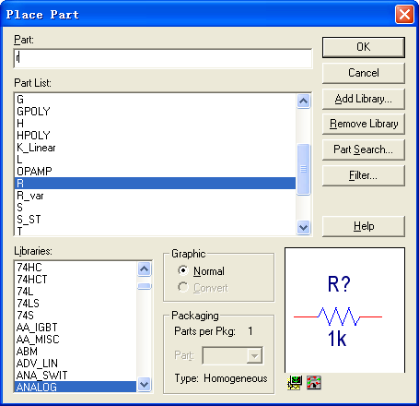
二、常用的器件的介绍
常用库及说明：
2.1 电阻R/Analog库

Slide 3
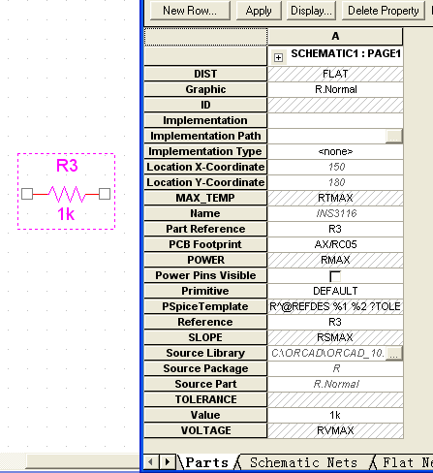
二、常用的器件的介绍
Value：电阻值

Slide 4
独立电源
（ Independent DC Sources ）
二、常用的器件的介绍
电流源（Current Source）
电压源（Voltage Source）

Slide 5
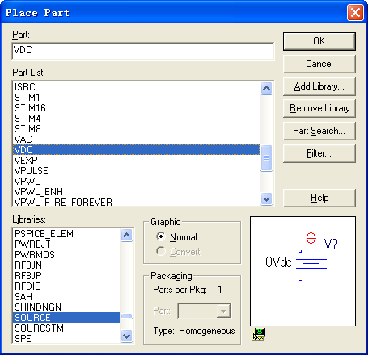
二、常用的器件的介绍
2.2 直流电压源
VDC/source库

Slide 6
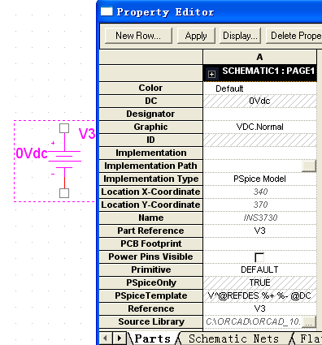
二、常用的器件的介绍
直流电压值

Slide 7
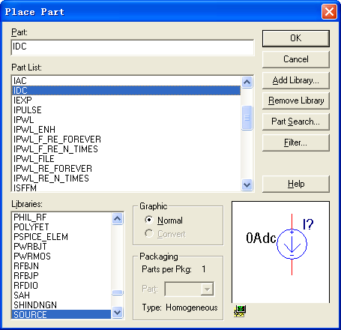
二、常用的器件的介绍
2.3 直流电流源
IDC/source库

Slide 8
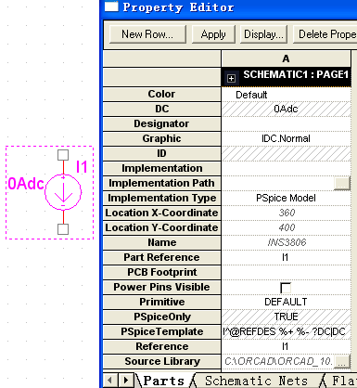
二、常用的器件的介绍
直流电流值，
注意电流方向

Slide 9

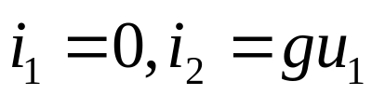

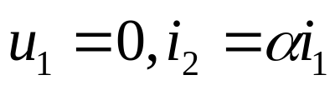
受控电源 Dependent DC Sources
二、常用的器件的介绍
电压控制源 Voltage-controlled sources
  Voltage-controlled voltage source E
  Voltage-controlled current source G
电流控制源 Current-controlled sources
  Current-controlled voltage source H
  Current-controlled current source F

Slide 10
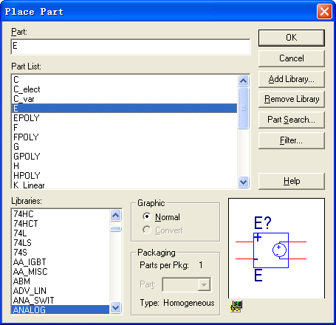
二、常用的器件的介绍
2.4 电压控制的电压源
E/Analog库

Slide 11
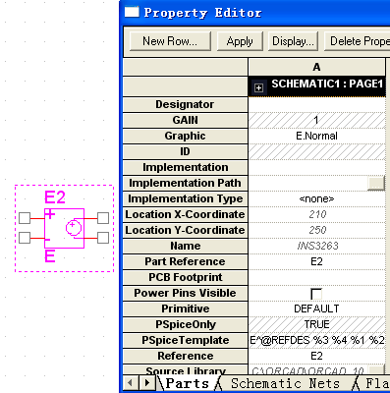
二、常用的器件的介绍
受控支路
端口
受控源
的增益
控制支路
端口

Slide 12
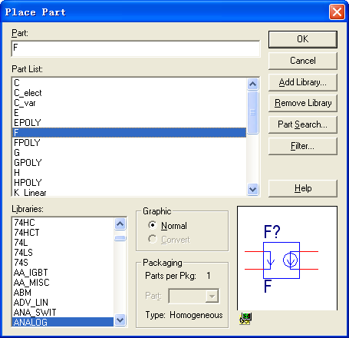
二、常用的器件的介绍
2.5 电流控制的电流源
F/Analog库

Slide 13
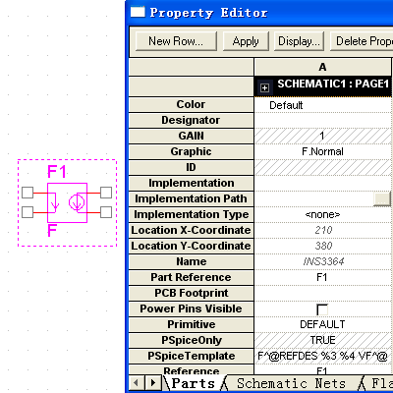
二、常用的器件的介绍
受控支路
端口
受控源
的增益
控制支路
端口

Slide 14
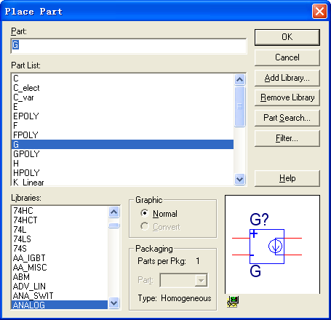
二、常用的器件的介绍
2.6 电压控制的电流源
G/Analog库

Slide 15
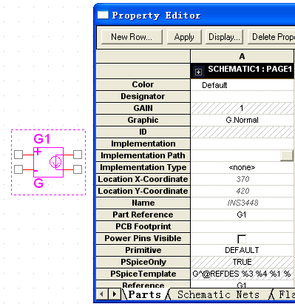
二、常用的器件的介绍
受控支路
端口
受控源
的增益
控制支路
端口

Slide 16
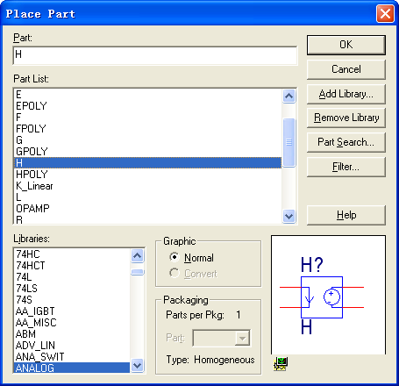
二、常用的器件的介绍
2.7 电流控制的电压源
H/Analog库

Slide 17
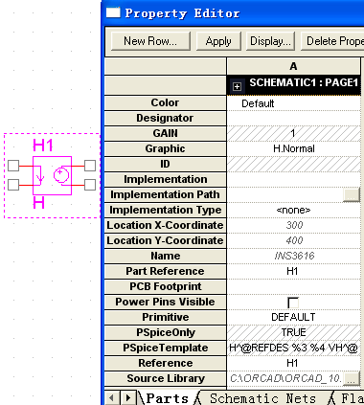
二、常用的器件的介绍
受控支路
端口
受控源
的增益
控制支路
端口

Slide 18
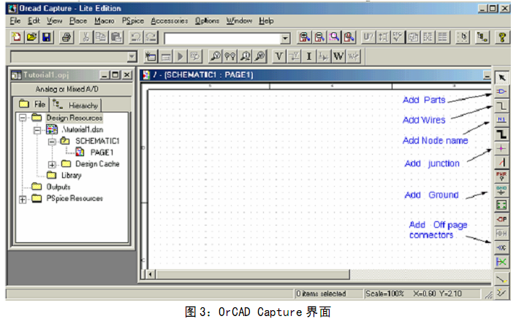
二、常用的器件的介绍
2.8 GND

Slide 19
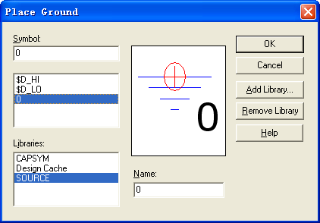
二、常用的器件的介绍
Place ground中的0/souce库,即为GND。唯一的GND

Slide 20
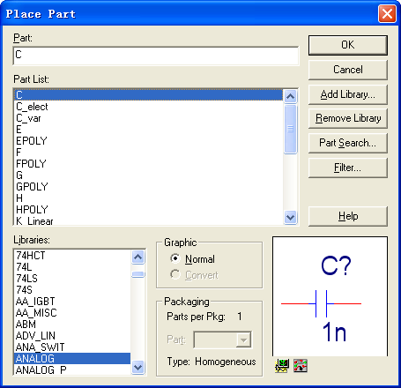
电路常用的器件的介绍
常用库及说明：
2.9 电容C/Analog库

Slide 21
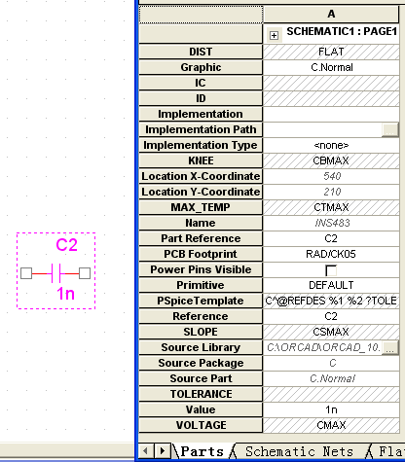
电路常用的器件的介绍
电容电压的初始值。
电容1脚对2脚的电压。
电容左边为1脚，
电容右边卫2脚。
Value：电容值

Slide 22
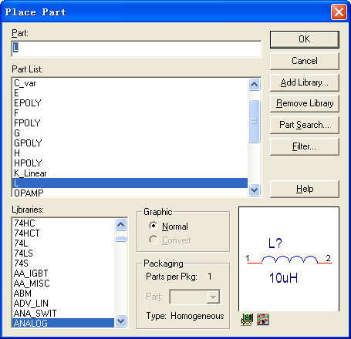
电路常用的器件的介绍
常用库及说明：
2.10 电感L/Analog库

Slide 23
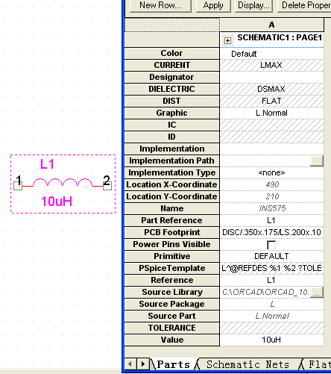
电路常用的器件的介绍
电感电流的初始值。
电感电流的参考方向是从1脚流进的电流为正。
Value：电感值

Slide 24
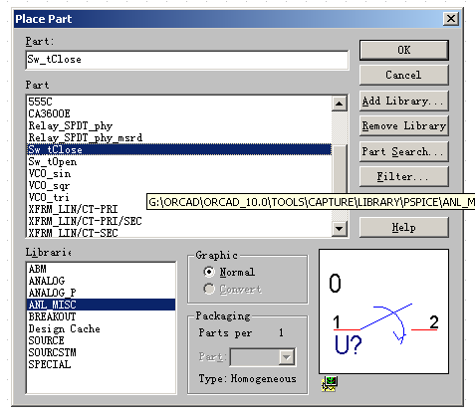
电路常用的器件的介绍
常用库及说明：
2.11 Sw_tClose
/AnL_MISC库

Slide 25
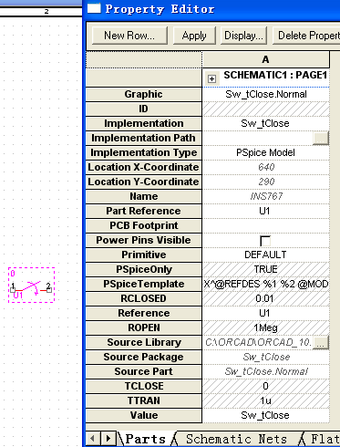
电路常用的器件的介绍
Rclosed：开关闭合时的等效电阻。
Ropen：开关断开后的等效电阻
Tclosed：开关闭合的时间

Slide 26
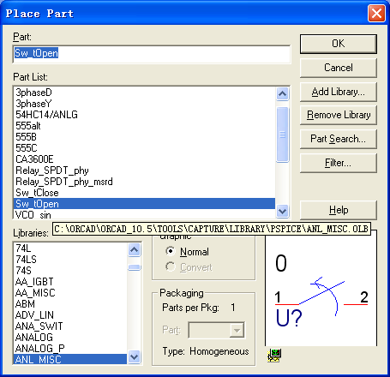
电路常用的器件的介绍
常用库及说明：
2.12 Sw_tOpen
/AnL_MISC库

Slide 27
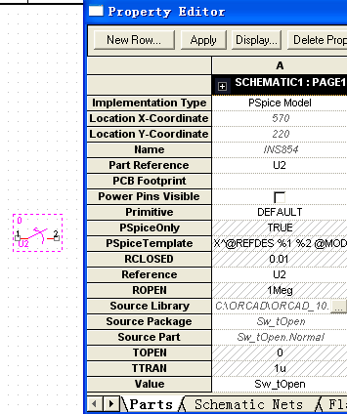
电路常用的器件的介绍
Rclosed：开关闭合时的等效电阻。
Ropen：开关断开后的等效电阻
Topen：开关断开的时间

Slide 28
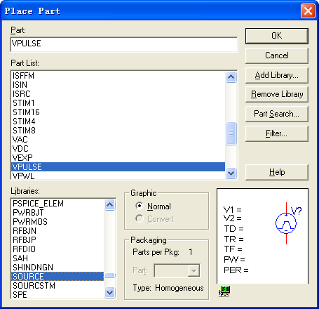
电路常用的器件的介绍
常用库及说明：
2.13 vpulse,
Ipulse
/source库

Slide 29
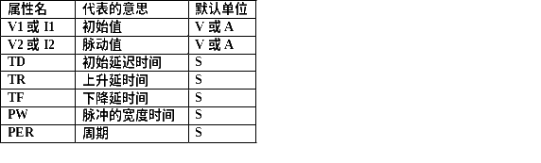
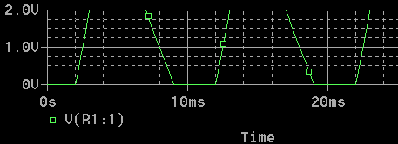
电路常用的器件的介绍
脉冲波 VPULSE，IPULSE中属性的设定
例子：以VPULSE为例
设置V1=0，V2=2V，TD=2ms,
TR=1ms, TF=2ms,PW=4ms,
PER=10ms;
则VPULSE的波形为：

Slide 30
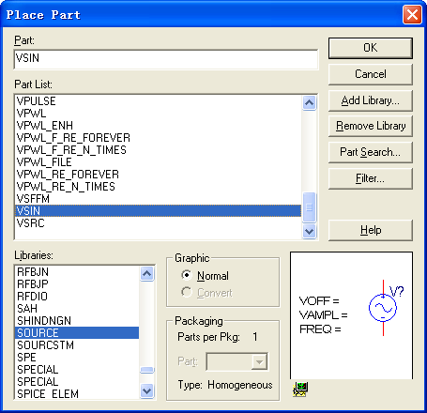
电路常用的器件的介绍
常用库及说明：
2.14 vsin,
Isin
/source库

Slide 31
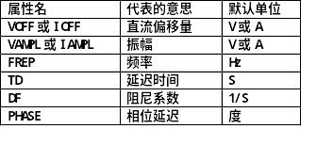

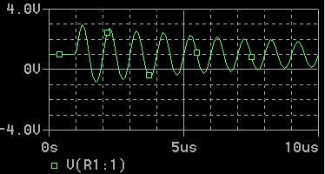
电路常用的器件的介绍
正弦波 VSIN，ISIN中属性的设定
例子：以VSIN为例
设置VOFF=1V，Frep=1meg
VAMPL=2V， TD=1us,
DF=100K，PHASE=0;
则VSIN的波形为：

Slide 32
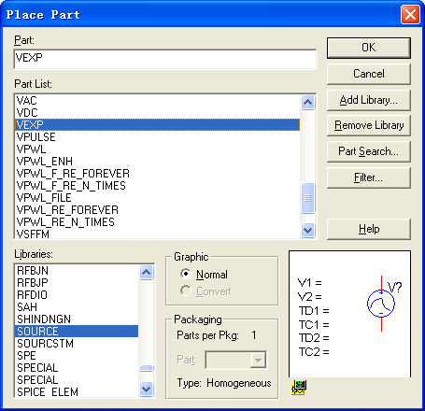
电路常用的器件的介绍
常用库及说明：
2.15 vexp,Iexp
/source库

Slide 33
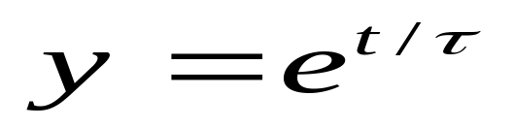
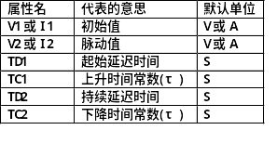
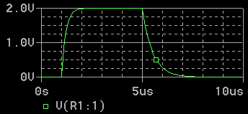
电路常用的器件的介绍
指数波 VEXP，IEXP中属性的设定
例子：以VEXP为例
设置V1=0V，V2=2V，
TD1=1us, TC1=0.2us,
TD2=5us, TC2=0.5us
波形为：

Slide 34
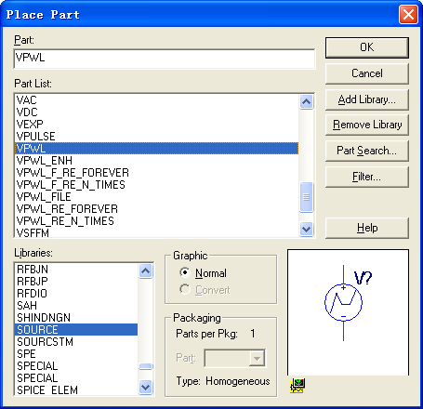
电路常用的器件的介绍
常用库及说明：
2.16 vpwl,Ipwl
/source库

Slide 35
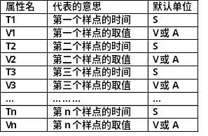
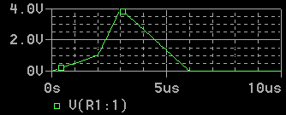
电路常用的器件的介绍
分段线形波 VPWL，IPWL中属性的设定
分段线形波通过设定的
样点值，采用插值的方
法勾画出整个脉冲。
例子：以VPWL为例
设置 T1=0,V1=0V;
T2=2us,V2=1V;
T3=3us,V3=4V;
T4=6us,V2=0V;

Slide 36
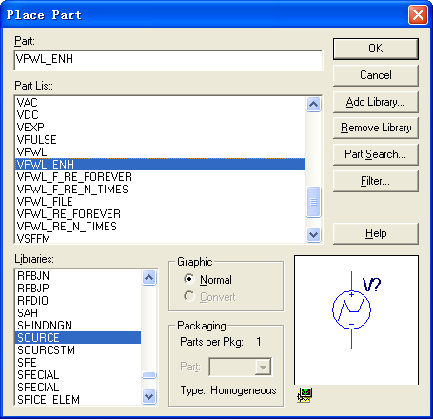
电路常用的器件的介绍
常用库及说明：
2.17 vpwl_enh,
Ipwl_enh
/source库

Slide 37
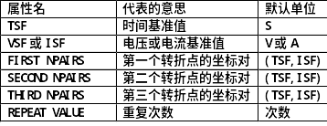
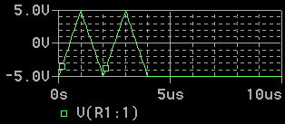
电路常用的器件的介绍
周期性折线波 VPWL_ENH，IPWL_ENH中属性的设定
例子：
以VPWL_ENH为例
TSF=1us,
VSF=1V;
FIRST NPAIRS=(0,-5)
SECOND NPAIRS=(1,5)
THIRD NPAIRS=(2,-5)
REPEAT VALUE=2

Slide 38
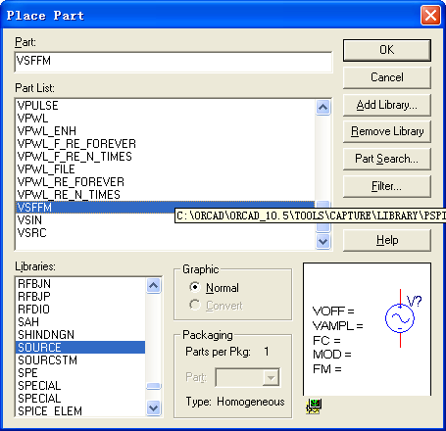
电路常用的器件的介绍
常用库及说明：
2.18 vsffm,
Isffm
/source库

Slide 39
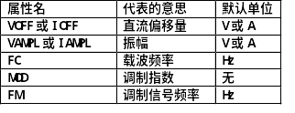
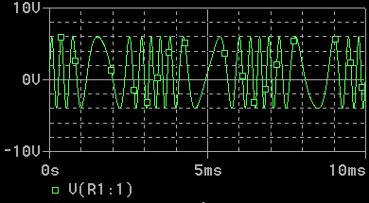
电路常用的器件的介绍
单频调频波 VSFFM，ISFFM中属性的设定
例子：
以VSFFM为例
Voff=1v,Vampl=5v
Fc=2k,Fm=300Hz
Mod=5
波形如下:

Slide 40
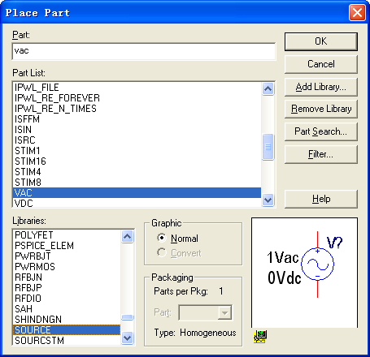
电路常用的器件的介绍
常用库及说明：
2.19
vac或者iac
/source库
专门用于频率扫描

Slide 41
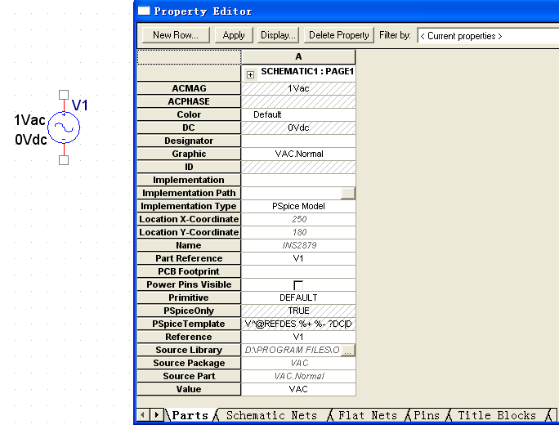
电路常用的器件的介绍
AC源的幅值，
AC源的相位默认为0

Slide 42
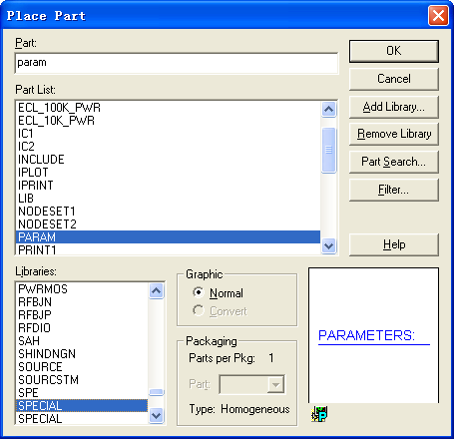
电路常用的器件的介绍
常用库及说明：
2.20
param
/special库
专门用于
参数扫描

Slide 43
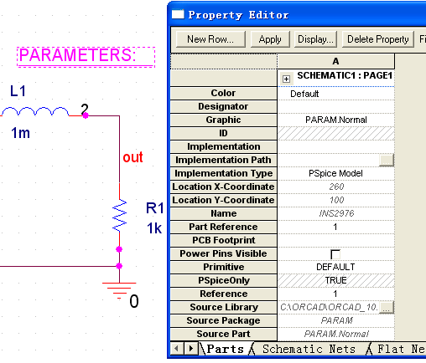
放置元件
“parameters”

Slide 44
电路常用的器件的介绍
设置步骤：
A.添加参数元件PARAM在SPECIAL
B.双击PARAM，编辑它的属性
点击 New Row…加入新的属性Rsweep，并设置值为1K，
点击Disply ….>选择 Name And Value
C.编辑R1的属性，设置其Value 为{Rsweep}

Slide 45
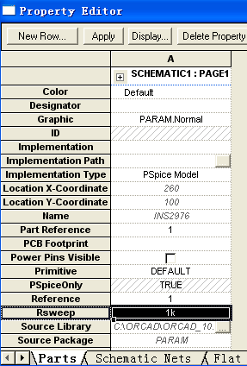

电路常用的器件的介绍

Slide 46

电路常用的器件的介绍
常用库及说明：
2.21
DI库是常用的
二极管库.
例如1n4148

Slide 47

电路常用的器件的介绍
常用库及说明：
2.22
DIZ库是常用的稳压二极管
BZX55C3V6
/DIZ库
3.6V的稳压管

Slide 48


Slide 49

二极管的spice模型

Slide 50

二极管的spice模型

Slide 51

电路常用的器件的介绍
常用库及说明：
2.23
BIPLAR
双极性晶体管

Slide 52


Slide 53


Slide 54

三极管的spice模型

Slide 55

三极管的spice模型

Slide 56

三极管的spice模型

Slide 57

电路常用的器件的介绍
常用库及说明：
2.24
OPAMP库
运算放大器库
uA741
LM358

